Slide 1
정보와 디지털 문해력 · 02-3
02-3
웹과 프로그래밍 언어의 역사
주소 한 줄에서 시작해, 천공카드와 AI까지 이어지는 45분
교과서 02-3
Notes:
45분 구성: 주소창 질문 5분, 인터넷·웹 8분, HTTP·서버 8분, 천공카드·언어 15분, AI·정리 9분.
첫 문장: 매일 보는 주소인데, 맨 앞의 www가 무엇인지 알고 있나요?
학생이 답하지 않아도 바로 설명하지 말고 5초 정도 화면을 보게 한다.

Slide 2
정보와 디지털 문해력
02-3
매일 보는 이 주소, 맨 앞의 www는 무엇일까?
●
www.google.co.kr
교과서 02-3
02
Notes:
질문: www는 무엇의 줄임말일까요?
정답이 나와도 곧바로 다음 화면으로 넘기지 말고, www가 없는 사이트도 본 적이 있는지 묻는다.

Slide 3
정보와 디지털 문해력
02-3
WWW는 World Wide Web의 줄임말입니다
WWW
World Wide Web
전 세계의 정보가 링크로 거미줄처럼 이어진 공간
World
Wide
Web
전 세계
넓게 퍼진
거미줄처럼 연결된 정보
Web은 본래 ‘거미줄’이라는 뜻입니다. 문서가 링크로 이어진 모습을 거대한 거미줄에 빗댄 이름입니다.
교과서 02-3
03
Notes:
World는 전 세계, Wide는 넓게 퍼진, Web은 거미줄처럼 연결된 정보라는 뜻으로 풀어 준다.
문서가 링크로 이어진 모습을 거대한 거미줄에 빗대어 World Wide Web이라고 불렀다.
www는 전통적인 웹 호스트 이름으로 많이 사용했지만 오늘날 반드시 필요한 표시는 아니다.
[Sources]
- CERN Web history: https://home.cern/science/computing/the-birth-of-the-web/short-history-web/
[/Sources]

Slide 4
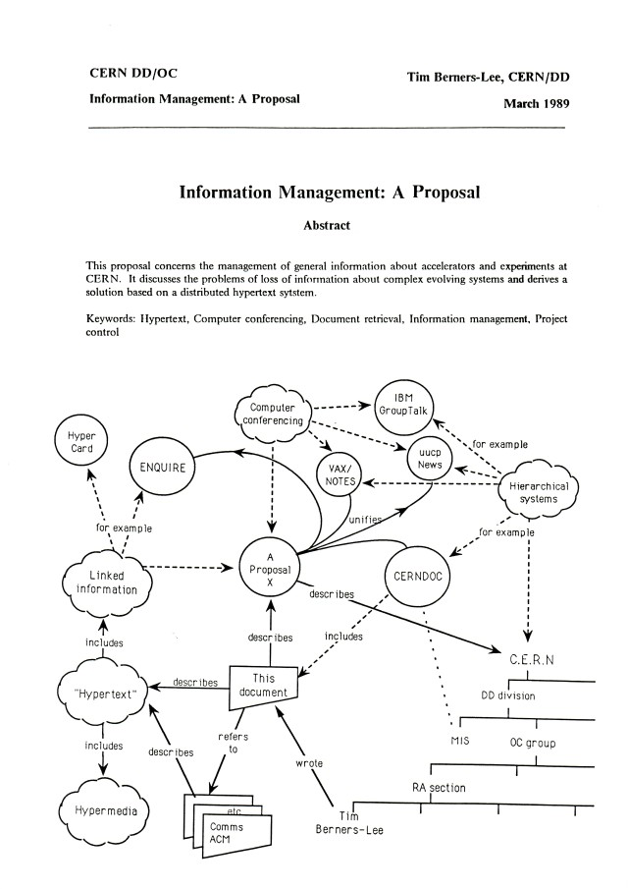
정보와 디지털 문해력
02-3
인터넷은 연결망이고, 웹은 그 위의 정보 공간입니다
1969 · ARPANET
인터넷
수많은 네트워크가 연결된 기반
UCLA
SRI
WWW · Web
→
주소와 링크로 정보를 찾는 공간
UCSB
UTAH
1971 · 이메일
파일 전송
미국 국방부 산하 ARPA가 지원하고
대학·연구기관을 연결한 연구망
웹보다 먼저 등장
1989 · WWW 제안
유럽 입자물리연구소 CERN
연구자들의 정보 공유를 위해 제안
ARPANET은 인터넷과 같은 말이 아니며, 웹은 인터넷에서 사용하는 여러 서비스 가운데 하나입니다.
교과서 02-3
04
Notes:
ARPANET은 미국 국방부 산하 ARPA가 지원했지만, 대학과 연구기관의 컴퓨터 자원을 연결한 연구 네트워크라고 설명한다. 전쟁터용 통신망 하나가 그대로 인터넷이 되었다고 단순화하지 않는다.
1971년 ARPANET에서 다른 컴퓨터의 사용자에게 네트워크 이메일을 보내는 프로그램이 등장했다. 이메일은 웹보다 오래되었다.
WWW는 유럽 입자물리연구소 CERN에서 연구자들이 정보를 쉽게 공유하도록 제안되었다.
웹은 인터넷 자체가 아니라 인터넷 위에서 사용하는 여러 서비스 가운데 하나다.
[Sources]
- DARPA ARPANET: https://www.darpa.mil/news/features/arpanet
- Internet Hall of Fame — Raymond Tomlinson: https://www.internethalloffame.org/official-biography-raymond-tomlinson/
- CERN Web history: https://home.cern/science/computing/the-birth-of-the-web/short-history-web/
- CERN proposal image: https://home.cern/wp-content/uploads/2026/04/image-1.png
[/Sources]

Slide 5
정보와 디지털 문해력
02-3
이메일은 웹보다 먼저 등장했습니다
1969
1971
1983
1989
1990
1993
ARPANET
네트워크 이메일
인터넷
WWW 제안
첫 서버·브라우저
자유 공개
대학·연구기관 연결
@ 주소 사용
네트워크의 네트워크
CERN 정보 공유
웹이 실제로 작동
세계로 확산
이메일은 1971년 · 웹은 1989년
인터넷 위의 서비스들은 서로 다른 시기에 등장했습니다.
교과서 02-3
05
Notes:
1971년 ARPANET에서 네트워크 이메일이 등장했고, 1983년은 여러 네트워크가 공통 방식으로 이어지는 중요한 인터넷 전환점으로 설명한다. 특정 하루에 인터넷이 완성되었다는 뜻은 아니다.
웹은 1989년에 제안되었으므로 이메일이 웹보다 먼저 생겼다는 순서를 남긴다.

Slide 6
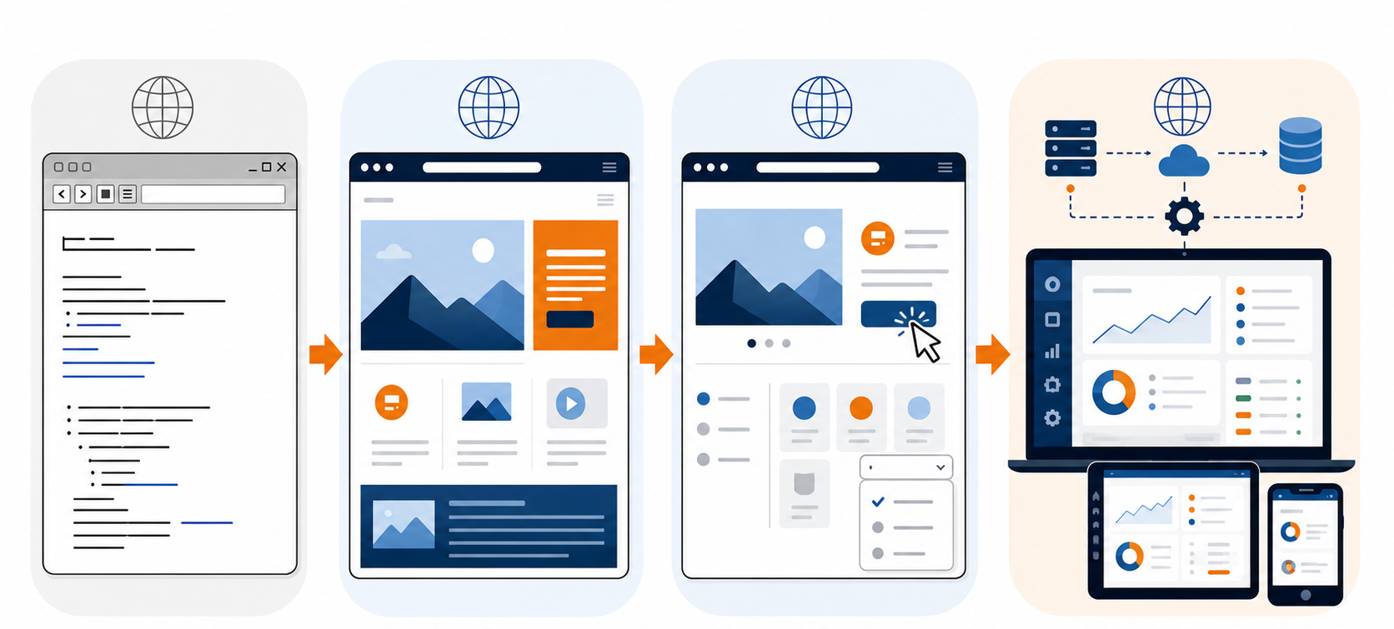
정보와 디지털 문해력
02-3
HTML·CSS·JavaScript가 더해지며 웹은 프로그램처럼 발전했습니다
HTML
CSS
JavaScript
웹 애플리케이션
내용과 구조
색상과 배치
클릭과 입력에 반응
서버·DB·API 연결
교과서 02-3 · 4쪽
06
Notes:
처음에는 HTML로 문서의 내용과 구조를 만들었다.
CSS가 색상·크기·간격·배치를 더해 화면을 보기 좋게 꾸몄다.
JavaScript가 클릭과 입력에 반응하고 화면의 내용을 바꾸는 동작을 맡았다.
오늘날의 웹 애플리케이션은 HTML·CSS·JavaScript에 서버·데이터베이스·API를 연결해 설치형 프로그램처럼 다양한 일을 수행한다.
이 네 칸은 기술이 앞의 기술을 없애며 교체되었다는 뜻이 아니라, 각 기술이 맡는 역할을 구분해 본 것이다.
[Sources]
- OpenAI ImageGen · HTML/CSS/JavaScript/웹 애플리케이션 4단계 개념 이미지 · 2026-08-31
[/Sources]

Slide 7
정보와 디지털 문해력
02-3
https://는 사라진 것이 아니라 감춰진 것입니다
실제 전체 주소
주소창에 보일 수 있는 모습
https://
www.google.co.kr
www.google.co.kr
HTTP
HTTPS
브라우저의 요청과 서버의 응답을
어떻게 주고받을지 정한 약속
HTTP 통신을 암호화해
보호하는 방식
표시를 감춘 것과 주소에서 없어진 것은 다릅니다. 주소창을 누르거나 복사하면 전체 주소를 볼 수 있습니다.
교과서 02-3
07
Notes:
주소창에서 https://가 보이지 않아도 없어진 것이 아니다. 브라우저가 보기 쉽게 표시를 감춘 경우가 있다.
HTTP는 요청·응답 약속, HTTPS는 그 통신을 암호화해 보호하는 방식이라고만 남긴다.
잠금 아이콘은 브라우저 업데이트마다 위치가 달라질 수 있으므로 외우게 하지 않는다.

Slide 8
정보와 디지털 문해력
02-3
요청 하나에는 응답 하나가 돌아옵니다
① HTTPS 요청 →
브라우저
서버
주소·검색어를 보냄
← ② HTTPS 응답
자료를 찾아 돌려줌
1
→
1
→
끝
요청을 보낸다
응답이 돌아온다
그 한 번의 주고받기가 끝난다
웹페이지 하나에는 여러 쌍이 생길 수 있지만, 각 쌍은 요청 한 번과 응답 한 번입니다.
보통은 한 번의 요청에 한 번 응답하지만, WebSocket처럼 연결을 유지하며 계속 주고받는 방식도 있습니다.
교과서 02-3
08
Notes:
브라우저는 서버와 대화하는 창구다. 주소와 검색어를 보내고, 서버가 돌려준 결과를 사람이 보기 좋게 보여 준다.
웹페이지 하나가 그림·글꼴·데이터를 받으면서 요청과 응답 여러 쌍을 만들 수 있지만, 각 쌍은 요청 한 번과 응답 한 번으로 설명한다.
보통은 한 번의 요청에 한 번 응답한다. 다만 채팅 등은 WebSocket처럼 연결을 유지하며 계속 주고받는 방식도 사용한다.
DNS, IP 주소, 포트, 쿠키는 이번 차시에 넣지 않는다.

Slide 9
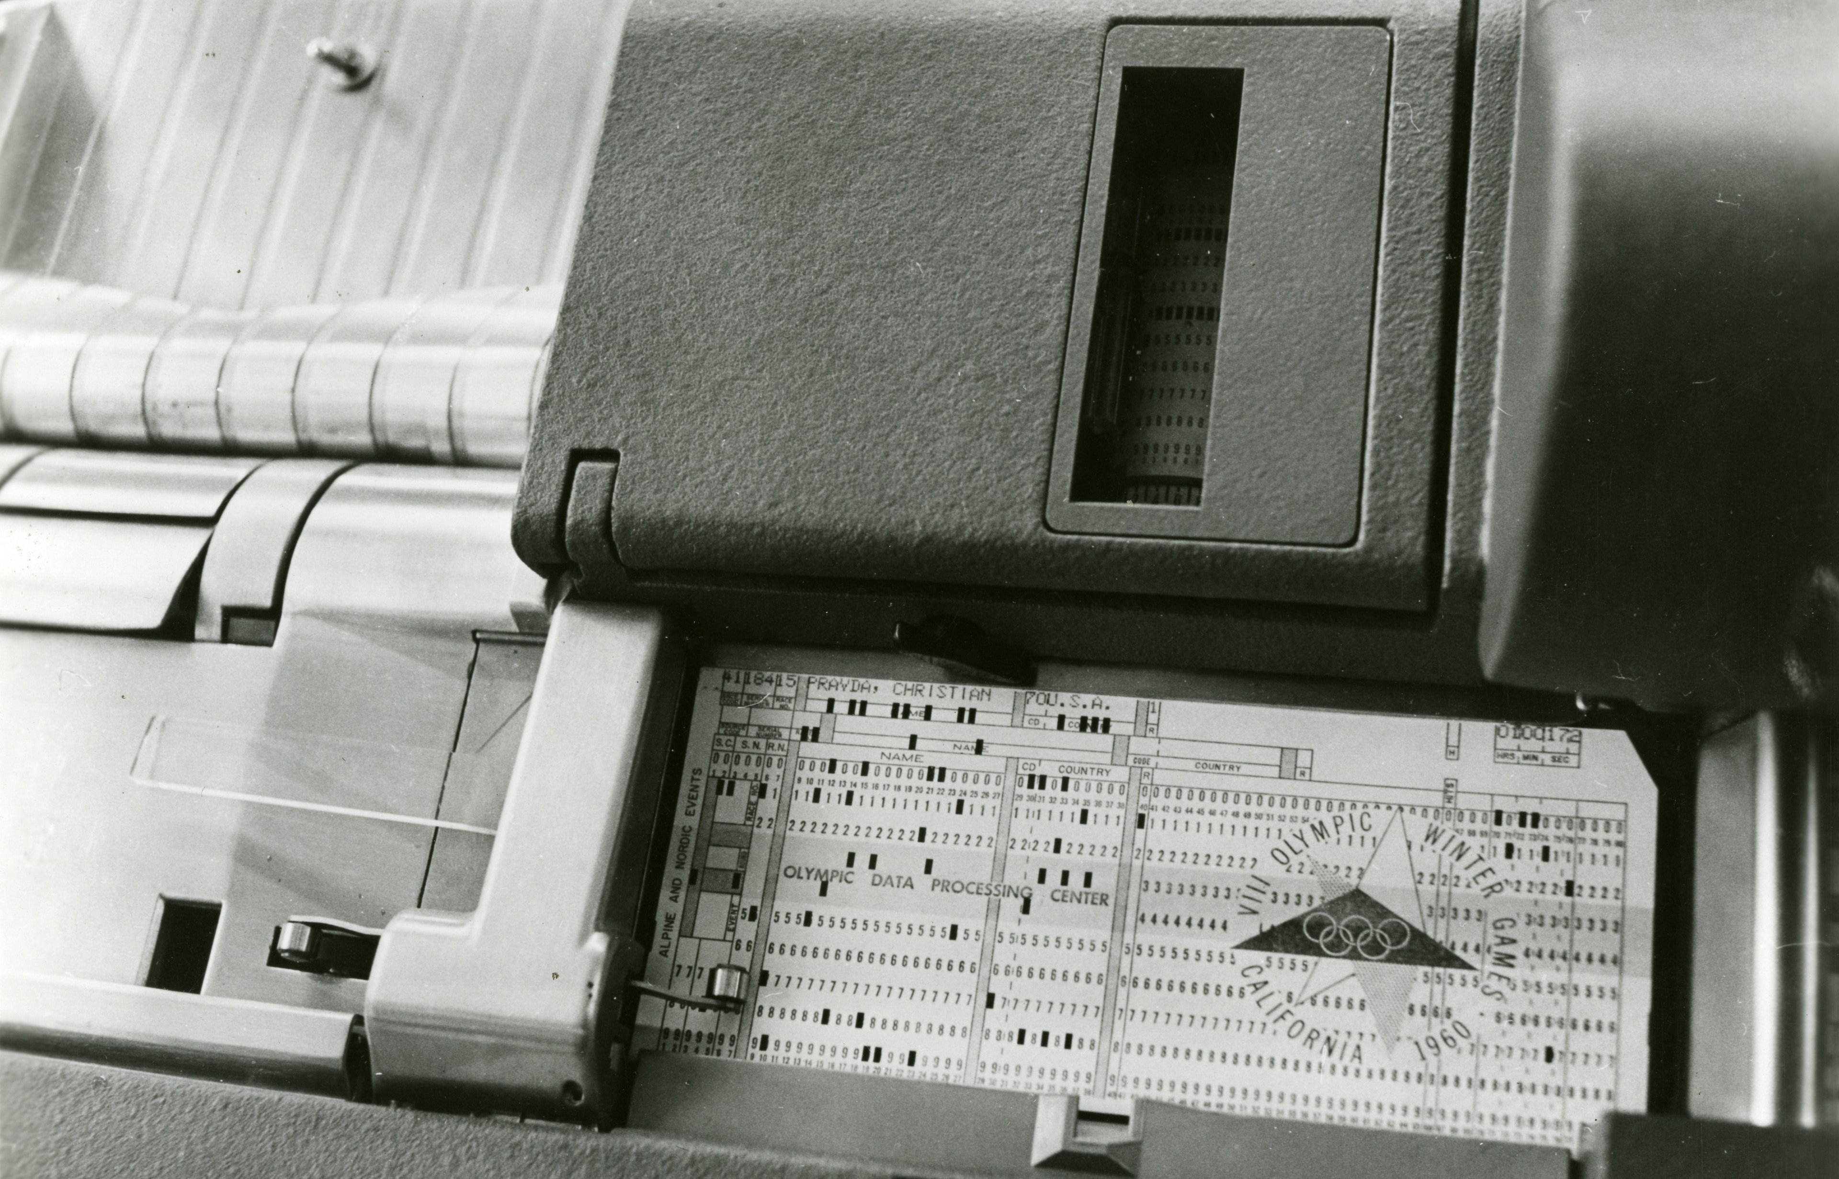
정보와 디지털 문해력
02-3
사람은 컴퓨터에 일을 어떻게 적어 왔을까요?
천공카드는
프로그래밍 언어가 아닙니다.
명령과 데이터를 구멍의 위치로 기록해
컴퓨터에 넣던 물리적인 입력 매체입니다.
천공카드 · IBM
천공카드 → 기계어 → 어셈블리어 → 고급 언어 → AI에 자연어 요청
교과서 02-3
09
Notes:
천공카드는 언어가 아니라 물리적인 입력 매체다. 한 카드가 한 줄의 코드로 쓰이기도 했고, 순서를 섞으면 프로그램이 달라졌다.
표현은 점점 사람에게 가까워졌지만 컴퓨터가 갑자기 사람 말을 직접 이해하게 된 것은 아니다.
[Sources]
- IBM punched card history: https://www.ibm.com/history/punched-card
- IBM image: https://assets.ibm.com/is/image/ibm/Punched-Card_271
[/Sources]

Slide 10
정보와 디지털 문해력
02-3
언어는 해결하려는 일에 맞춰 등장했습니다 · 1
∑
◇
▤
▦
1957 · FORTRAN
1958 · ALGOL
1959 · COBOL
1972 · C
과학·수학·공학 계산을 식에 가깝게 표현
알고리즘을 구조적으로 표현하고 공유
기업 업무·대량 자료·급여·회계·금융 시스템
운영체제와 하드웨어에 가까운 시스템 프로그램
이름을 외우기보다, 왜 필요했고 어디에 쓰였는지 장면을 연결합니다.
교과서 02-3
10
Notes:
FORTRAN은 과학자·수학자·공학자가 문제를 식에 가까운 형태로 직접 표현하도록 만든 초기 고급 언어다.
COBOL 추가 이야기: 2020년 코로나19로 미국 주정부 실업급여 신청이 폭증했을 때, 수십 년 된 COBOL 시스템을 손볼 인력이 필요했다. 뉴저지 주지사는 COBOL 기술을 가진 사람들의 도움을 공개적으로 요청했다.
이 사건을 은행 마비라고 말하지 않는다. 메시지는 오래된 기술도 실제 업무 규칙을 담고 있으면 쉽게 사라지지 않으며, 새 도구를 계속 배우되 결과와 구조를 이해할 사람이 필요하다는 것이다.
[Sources]
- IBM Fortran history: https://www.ibm.com/history/fortran
- DARPA/official context not used on this slide
- Connecticut Governor COVID-19 unemployment system release: https://portal.ct.gov/governor/news/press-releases/2020/04-2020/governor-lamont-announces-implementation-of-system-that-will-significantly-speed-up-unemployment-claims
- New Jersey briefing transcript (2020-06-15): https://www.nj.gov/governor/news/news/562020/approved/20200615c.shtml
[/Sources]

Slide 11
정보와 디지털 문해력
02-3
언어는 해결하려는 일에 맞춰 등장했습니다 · 2
＋
1985 · C++
Py
1991 · Python
J
1995 · Java
첫 상용 공개. 이후 고성능 프로그램과 게임 엔진에 널리 사용
읽기 쉬운 범용 언어·자동화·데이터·AI
여러 환경에서 실행되는 서버·기업용 프로그램
JS
1995 · JavaScript
#
2000 · C#
Aa
현재 · AI
브라우저와 웹페이지의 움직임·상호작용
응용 프로그램과 Unity 기반 2D·3D 게임
자연어 요청을 기존 언어의 코드 작성·수정으로 연결
1985년은 C++의 첫 상용 공개 시점입니다. Java와 JavaScript는 이름이 비슷하지만 서로 다른 언어입니다.
교과서 02-3
11
Notes:
1985년은 C++이 게임에 쓰이기 시작한 해가 아니라 첫 상용 공개 시점이다. 이후 C++은 성능이 중요한 프로그램과 많은 게임·게임 엔진에 널리 사용되었다.
이름 썰: C++의 ++는 C에서 값을 하나 증가시키는 연산자다. 그래서 C++은 “C의 다음 단계” 또는 “C를 하나 발전시킨 언어”라는 개발자식 농담이 이름이 된 경우다.
C#은 “C sharp”라고 읽는다. 음악에서 sharp가 음을 반음 올리듯 C보다 한 단계 더 나아간다는 느낌이고, # 모양을 + 네 개가 겹친 모습으로 풀이하기도 한다. 다만 공식 언어 명세는 C와 숫자 기호 #로 표기한다고만 규정하므로, + 네 개 이야기는 공식 어원으로 단정하지 않고 기억을 돕는 이름 썰로 소개한다.
Java와 JavaScript는 1995년에 등장했지만 서로 다른 언어다. Java는 여러 환경에서 실행되는 서버·기업용 프로그램에서 많이 만나고, JavaScript는 브라우저와 웹페이지의 상호작용에서 많이 만난다.
이름에 얽힌 썰: JavaScript의 초기 이름은 LiveScript였다. Java가 크게 주목받던 1995년 Netscape와 Sun의 협력 시기에 JavaScript로 이름을 바꿨다. Java의 유명세를 활용한 마케팅 성격이 강했지만, Java의 간단한 버전이나 하위 언어는 아니다.
C# 썰: “Java가 잘나가자 Microsoft가 베꼈다”라고만 말하면 재미는 있지만 정확하지 않다. Microsoft는 Visual J++로 Java 생태계에 참여했던 경험 뒤에 .NET과 C#을 내놓았고, 초기 C#은 Windows에서 Java의 대안이 되었다. 문법과 설계에는 C·C++·Java의 영향이 함께 보인다고 설명한다.
AI는 프로그래밍 언어가 아니라 자연어 요청을 기존 언어의 코드 작업으로 연결하는 도구다.
[Sources]
- Bjarne Stroustrup FAQ — C++ name and history: https://stroustrup.com/bs_faq.html
- Bjarne Stroustrup — C++ applications: https://stroustrup.com/applications.html
- Oracle — A Brief History of Java: https://education.oracle.com/file/general/4955_BriefHistoryOfJava_7.pdf
- ECMA TC39 minutes — LiveScript and JavaScript naming: https://archives.ecma-international.org/1997/TC39/97-007.pdf
- MDN — JavaScript: https://developer.mozilla.org/en-US/docs/Glossary/JavaScript
- Microsoft Learn — C# language specification: https://learn.microsoft.com/en-us/dotnet/csharp/language-reference/language-specification/introduction
- Microsoft Learn — C# version history: https://learn.microsoft.com/en-us/dotnet/csharp/whats-new/csharp-version-history
- Microsoft Learn — What you can build with C#: https://learn.microsoft.com/en-us/dotnet/csharp/tour-of-csharp/what-you-can-build
[/Sources]

Slide 12
정보와 디지털 문해력
02-3
같은 “2 + 3”도 사람에게 가까운 표현으로 바뀌었습니다
기계어 개념
10110000 00000010 00000100 00000011 …
어셈블리어
mov eax, 2 / add eax, 3
FORTRAN
PRINT *, 2 + 3
Python
print(2 + 3)
자연어 요청
2와 3을 더한 결과를 보여 주는 Python 프로그램을 만들어 줘.
0과 1은 실제 실행 코드가 아니라 기계어가 읽기 어렵다는 점을 보여 주는 개념 이미지입니다.
교과서 02-3
12
Notes:
코드를 따라 쓰게 하지 않는다. 줄 수와 표현이 얼마나 사람에게 가까워졌는지만 눈으로 비교한다.
기계어는 컴퓨터 종류마다 달라지므로 첫 행은 실제 실행 코드라고 단정하지 않는다.

Slide 13
정보와 디지털 문해력
02-3
저수준과 고수준은 무엇에 더 가까운가의 차이입니다
저수준 언어
고수준 언어
하드웨어가 처리하는 방식에 가까움
사람이 사용하는 식과 문장에 가까움
세밀하게 다룰 수 있지만
사람이 읽고 쓰기 어렵다
읽고 쓰기 쉽고
실행 가능한 형태로 바꾸는 과정이 필요하다
사람이 컴퓨터 쪽으로 다가가던 시대에서, 도구가 사람 쪽으로 다가오는 시대로
교과서 02-3
13
Notes:
저수준=나쁘다, 고수준=좋다는 평가가 아니다. 하드웨어에 얼마나 가까운 표현인지의 차이다.
이번 학생들은 문법을 깊게 배우는 개발자 과정이 아니라, AI가 만든 코드를 읽고 결과를 확인하는 최소 지식을 배운다.

Slide 14
정보와 디지털 문해력
02-3
AI는 자연어와 코드를 잇는 도구입니다
사람의 요청
AI
Python 코드
컴퓨터 실행
→
→
→
“점수의 평균을 계산해 줘.”
요청을 Python 코드로 연결
print((82+91+76)/3)
83.0
무엇을 만들지 · 어떤 결과가 필요한지 · 무엇을 확인할지 분명하게 설명할수록 정확해집니다.
AI가 코드를 작성해도 실제로 실행되는 것은 프로그래밍 언어의 코드입니다.
교과서 02-3
14
Notes:
컴퓨터가 갑자기 사람 말을 직접 이해하게 된 것이 아니다. AI가 자연어 요청을 기존 프로그래밍 언어의 코드로 연결한다.
설명하는 힘이 중요해졌다는 말은 문장을 꾸미라는 뜻이 아니라 목적·조건·확인 기준을 분명히 하라는 뜻이다.

Slide 15
정보와 디지털 문해력
02-3
주소 한 줄에서 AI까지 세 문장으로 정리합니다
1
인터넷은 연결 기반이고, WWW는 주소와 링크로 정보를 보는 방식입니다.
2
브라우저가 HTTP·HTTPS로 요청하면 서버가 응답합니다.
3
프로그래밍 표현은 사람에게 가까워졌고, 지금은 AI에 자연어로 코드 작성을 요청합니다.
확인 질문
www는 무엇의 줄임말인가? · ARPANET과 WWW는 무엇이 다른가? · 같은 계산의 표현은 어떻게 달라졌는가?
교과서 02-3
15
Notes:
학생 한 명에게 세 문장 중 하나를 골라 자기 말로 설명하게 한다.
시간이 부족하면 확인 질문은 첫 번째와 두 번째만 묻고, 코드 비교는 화면을 다시 잠깐 보여 준다.
확인 질문 1 정답: WWW는 World Wide Web의 줄임말이다. 전 세계의 정보가 주소와 링크로 거미줄처럼 연결된 공간이라는 뜻까지 말하면 충분하다.
확인 질문 2 정답: ARPANET은 1969년 네 곳의 대학·연구기관을 연결해 시작한 초기 연구 네트워크다. WWW는 인터넷 위에서 주소와 링크를 이용해 문서와 정보를 공유하고 찾아보는 방식 또는 서비스다. 핵심은 “ARPANET은 연결망의 역사, WWW는 그 연결망 위의 정보 공간”이다.
확인 질문 3 정답: 기계어와 어셈블리어는 컴퓨터가 처리하는 방식에 가깝고 사람이 읽기 어렵다. FORTRAN·Python 같은 고수준 언어는 사람의 식과 문장에 가까워졌다. 지금은 자연어로 AI에 요청할 수 있지만, 실제로 컴퓨터가 실행하는 것은 AI가 작성한 프로그래밍 언어의 코드다.

